Slide 1
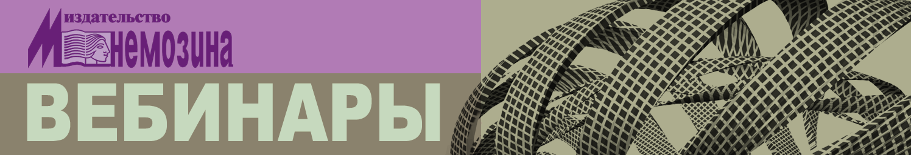
Начала стереометрии
ВЕДУЩИЙ: Смирнов Владимир Алексеевич, профессор, доктор физико-математических наук,
заведующий кафедрой элементарной математики МПГУ, автор учебников по геометрии для 7—9 и 10—11 классов

Slide 2
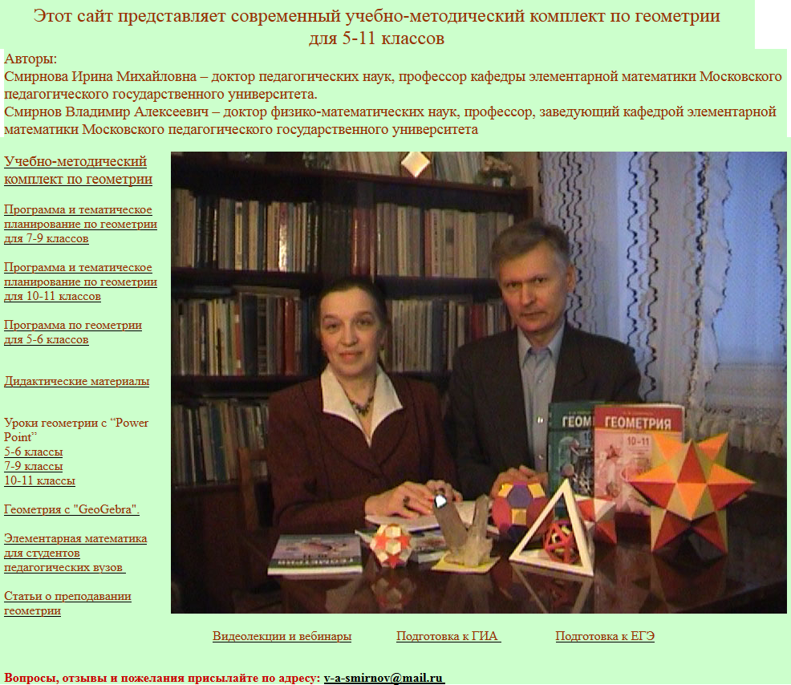
Авторский сайт: vasmirnov.ru
Notes:
В режиме слайдов ответы появляются после кликанья мышкой

Slide 3
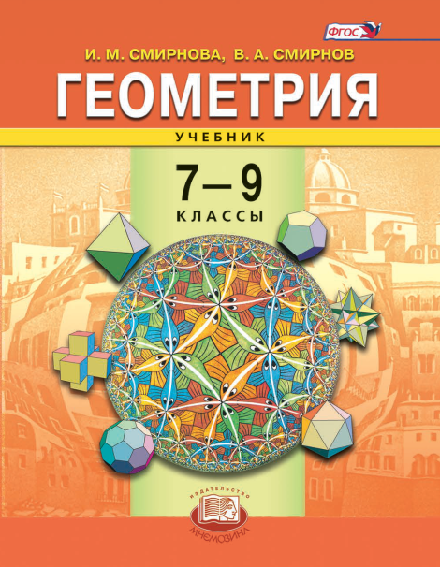
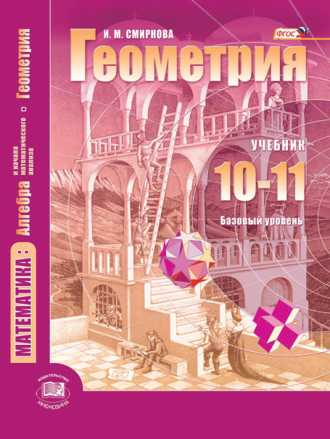
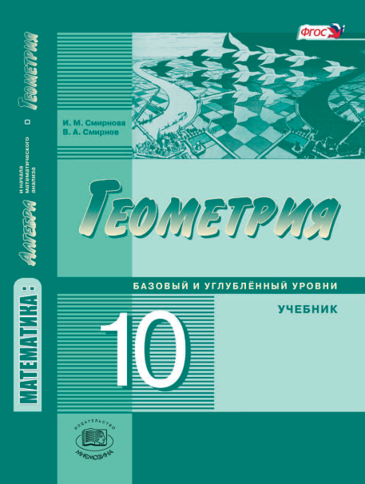
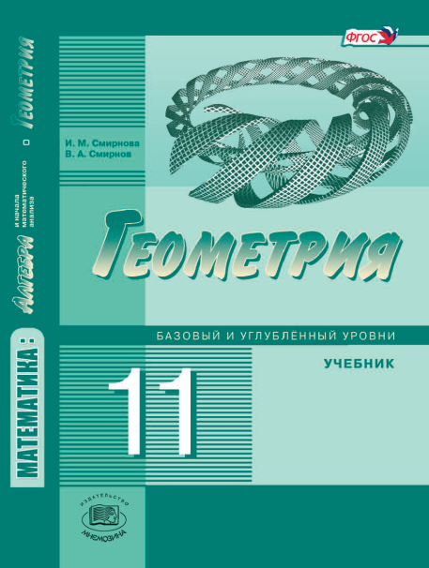
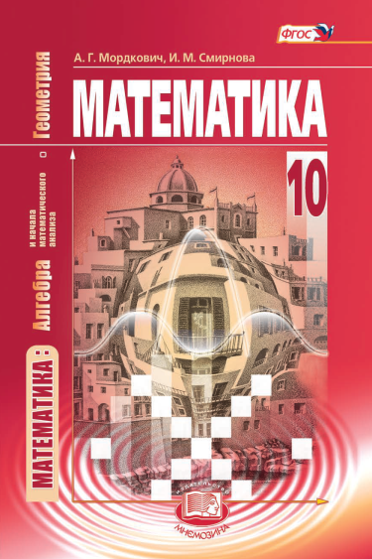
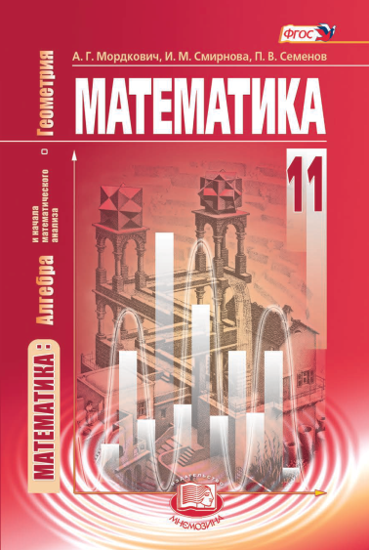
С 2003 года учебники и пособия, входящие в УМК по геометрии, выпускаются в издательстве «Мнемозина»,
учебники имеют гриф «Рекомендовано» и входят в Федеральный перечень
ФПУ № 1.2.4.3.8.1
ФПУ № 1.3.4.1.14.1
ФПУ № 1.3.4.1.15.1
ФПУ № 1.3.4.1.15.2

Slide 4
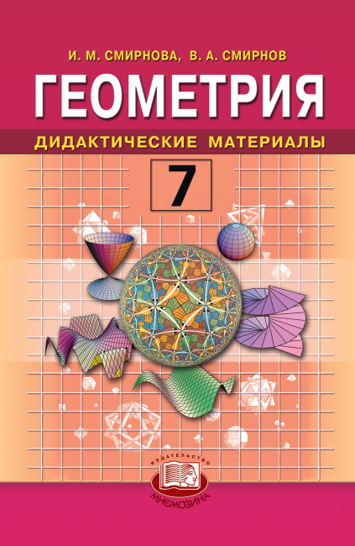
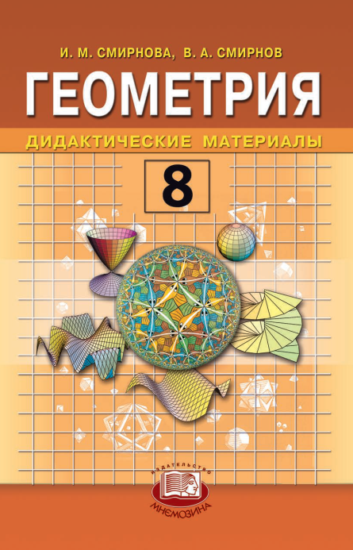
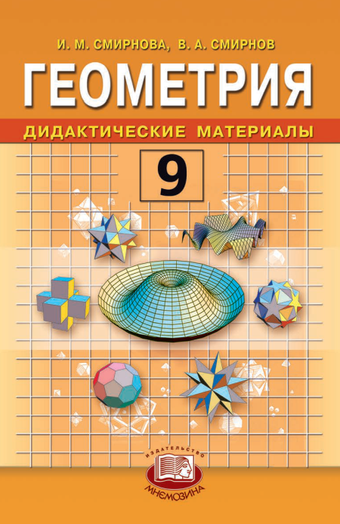
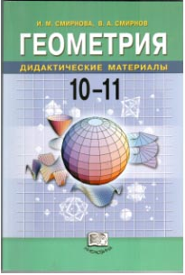
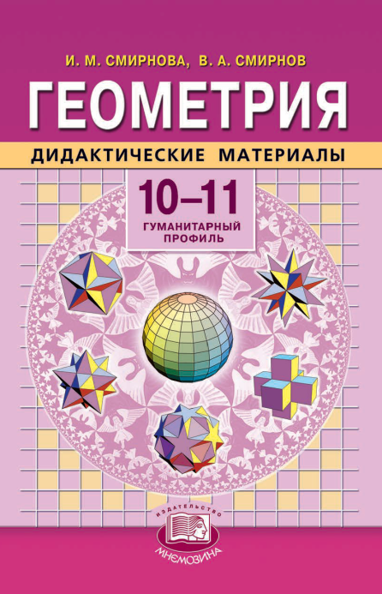
Дидактические материалы

Slide 5
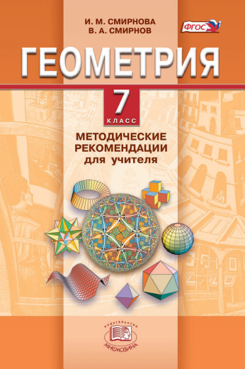
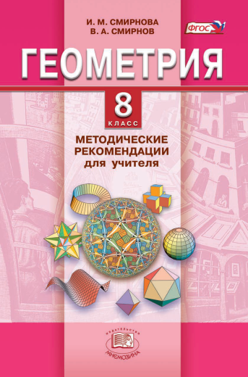
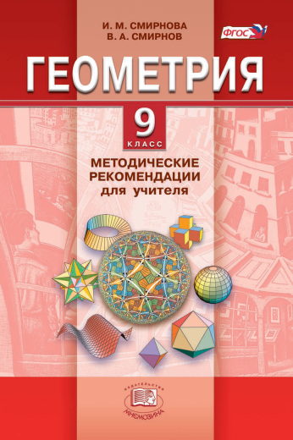
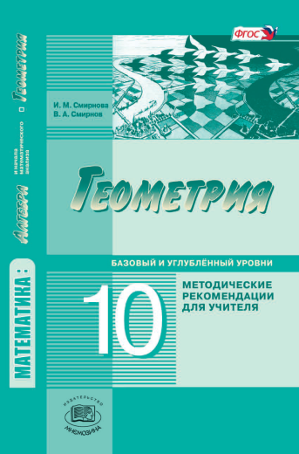
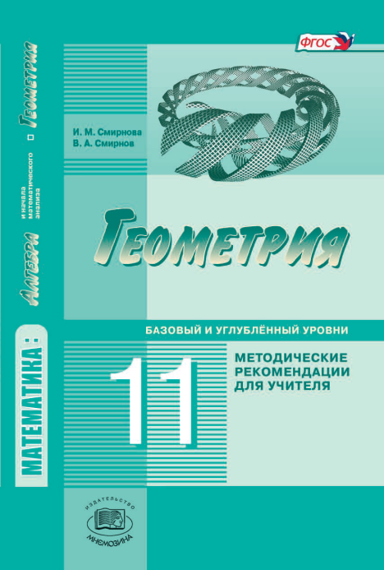
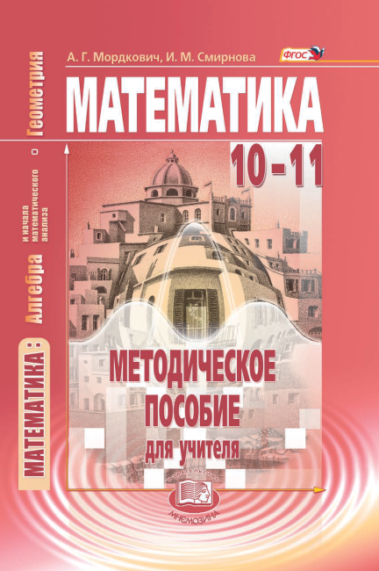
Методические рекомендации

Slide 6
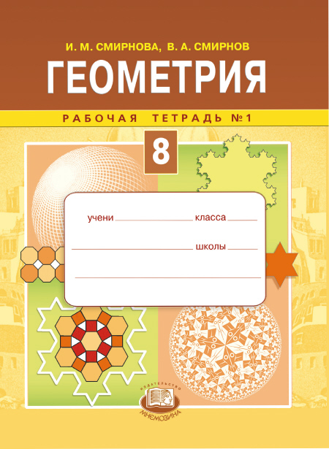
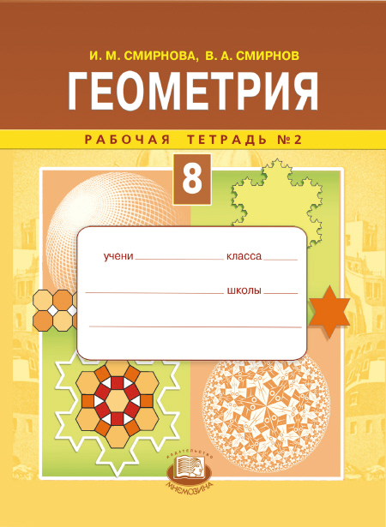
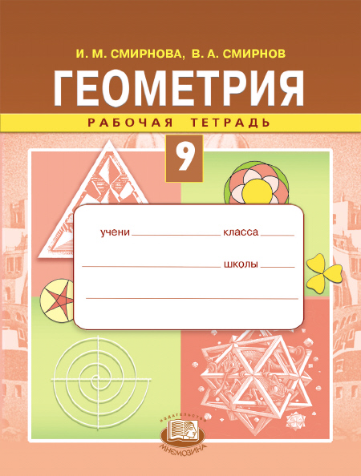
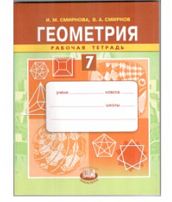
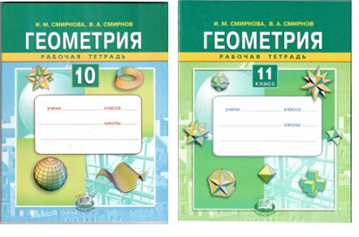
Рабочие тетради для 7–9 и 10–11 классов

Slide 7
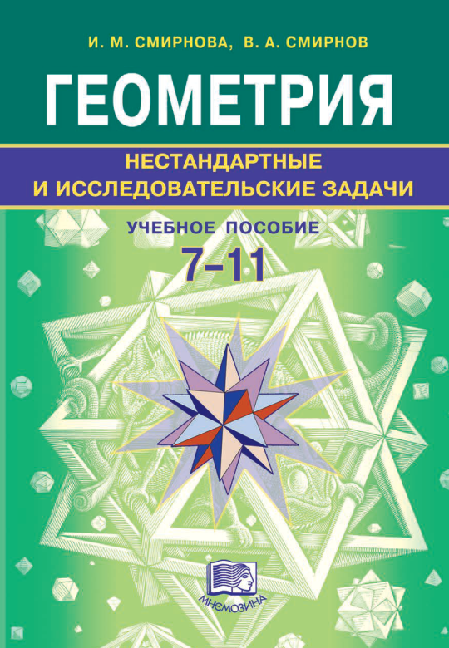
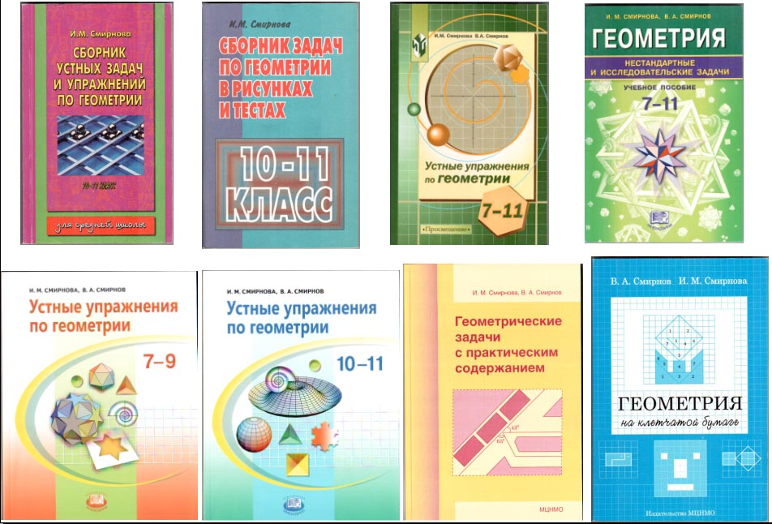
Дополнительные сборники задач

Slide 8
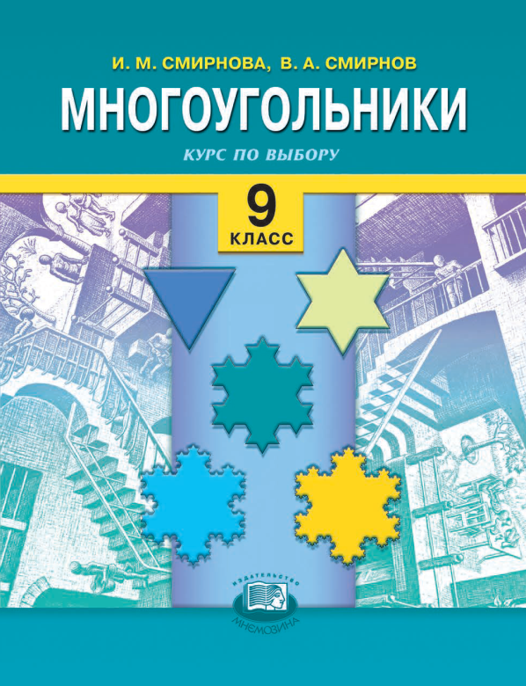
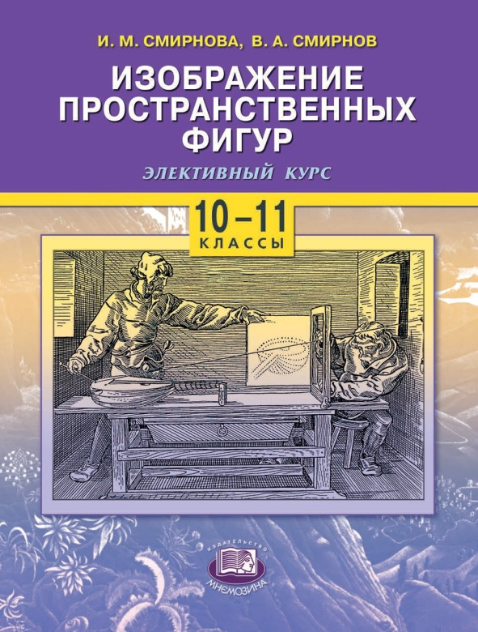
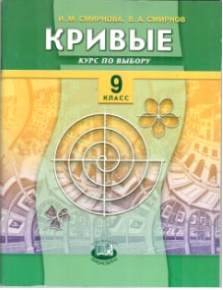
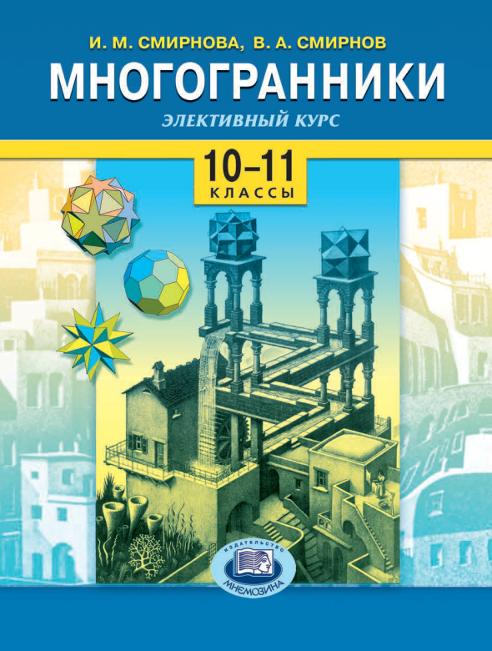
Курсы по выбору и элективные курсы

Slide 9
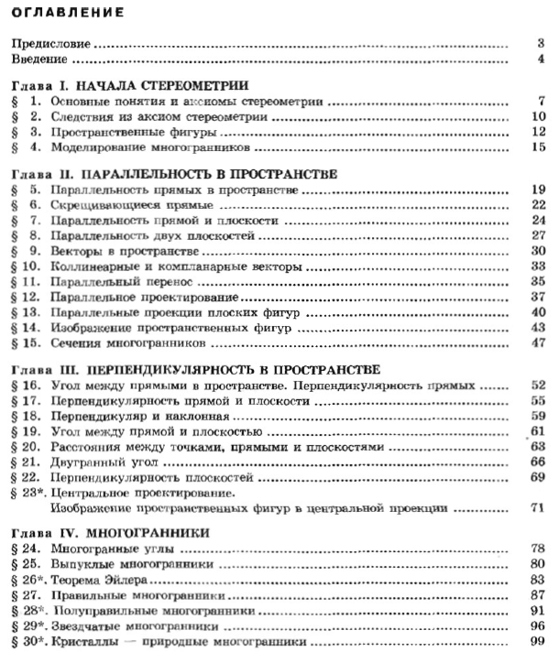

Slide 10
Особенности УМК по геометрии И.М. Смирновой и В.А. Смирнова
1. Преемственность. Опора на традиции отечественного геометрического образования, заложенные еще в учебнике А.П. Киселева.
2. Включение в содержание учебника исторического материала.
3. Наглядность. Развитие геометрических представлений. Наличие большого числа рисунков, заданий на изображение геометрических фигур, проведение дополнительных построений.
4. Научность. Развитие логического мышления. Наличие большого числа задач на доказательство.
5. Доступность. Учёт возрастных и индивидуальных особенностей учащихся.
6. Систематичность. Опора последующего материала на предыдущий.
7. Последовательность. Расположение материала от частного к общему, от простого к сложному.
8. Практическая направленность. Наличие примеров и задач с практическим содержанием.
9. Ориентация на достижение результатов обучения, подготовку к ОГЭ и ЕГЭ по математике.
10. Наличие дополнительного научно-популярного материала (со звёздочкой), для привлечение школьников к исследовательской и проектной деятельностям
11. Наличие презентаций, методических пособий, дополнительных сборников задач в открытом доступе.
12. Наличие пособий по использованию компьютерных программ в обучении геометрии.
Notes:
В режиме слайдов ответы появляются после кликанья мышкой

Slide 11
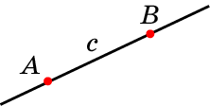

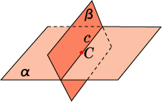
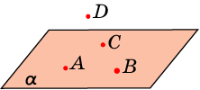

АКСИОМЫ СТЕРЕОМЕТРИИ
Через любые две точки пространства проходит единственная прямая
Через любые три точки пространства, не принадлежащие одной прямой, проходит единственная плоскость
Если две плоскости имеют общую точку, то они пересекаются по прямой
Существуют по крайней мере четыре точки, не принадлежащие одной плоскости
На любой плоскости выполняются все аксиомы планиметрии
Notes:
11
В режиме слайдов рисунки и формулировки появляются после кликанья мышкой

Slide 12

Следствие 1
Если прямая имеет с плоскостью две общие точки, то она лежит в этой плоскости.
Доказательство. Пусть прямая с имеет с плоскостью α две общие точки A и B. Так как на плоскости выполняются аксиомы планиметрии, то через точки A и B плоскости α проходит прямая, лежащая в этой плоскости. Так как через две точки пространства проходит единственная прямая, то она будет совпадать с прямой c. Следовательно, прямая с лежит в плоскости α .
Notes:
12
В режиме слайдов рисунки и формулировки появляются после кликанья мышкой

Slide 13

Следствие 2
Через прямую и не принадлежащую ей точку проходит единственная плоскость.
Доказательство. Пусть точка B не принадлежит прямой a. Выберем две точки на прямой a. Через эти точки и точку B проходит единственная плоскость α. По Свойству 1, прямая a лежит в плоскости α . Значит, плоскость α проходит через прямую a и точку А.
Notes:
13
В режиме слайдов рисунки и формулировки появляются после кликанья мышкой

Slide 14

Следствие 3
Через две пересекающиеся прямые проходит единственная плоскость.
Доказательство. Пусть a и b – две пересекающиеся прямые, C – точка пересечения. Выберем на этих прямых соответственно точки A и B. Через точки A, B и C проходит единственная плоскость α. По Свойству 1, прямые a и b лежат в плоскости α . Значит, плоскость α проходит через прямые a и b.
Notes:
14
В режиме слайдов рисунки и формулировки появляются после кликанья мышкой

Slide 15
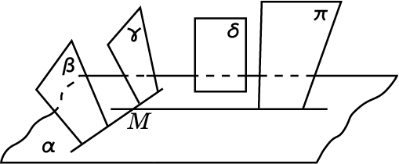
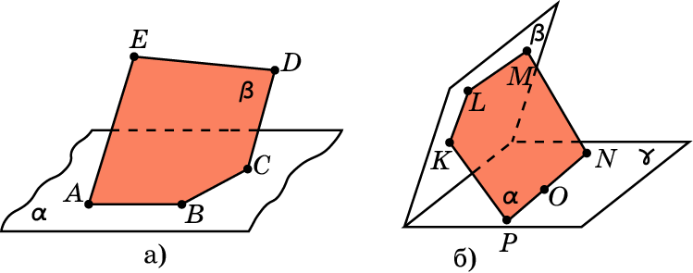
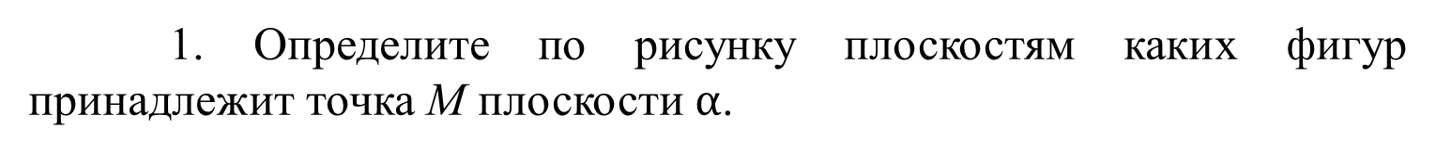
Упражнения
1. Определите по рисунку плоскостям каких фигур принадлежит точка M плоскости $α$.
2. Найдите ошибку на рисунках, если: а) α и β - две пересекающиеся плоскости, и точки A, B, C принадлежат как α ,так и β ; б) α , β , γ - три попарно пересекающиеся плоскости, причем точки K, L, M принадлежат плоскостям α и β , а точки N, O, P – плоскостям α и γ .
Notes:
В режиме слайдов ответ появляется после кликанья мышкой

Slide 16
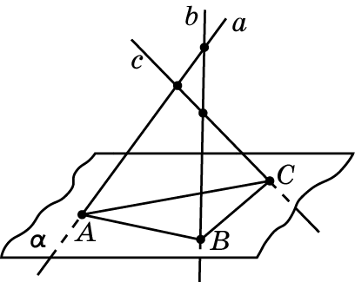
3. На рисунке попарно пересекающиеся прямые a, b, c пересекают плоскость соответственно в точках A, B, C. Правильно ли выполнен рисунок?
4. Три вершины параллелограмма принадлежат некоторой плоскости. Верно ли утверждение о том, что и четвёртая вершина этого параллелограмма принадлежит той же плоскости?
5. Две вершины и точка пересечения диагоналей параллелограмма принадлежат одной плоскости. Верно ли утверждение о том, что и две другие вершины параллелограмма принадлежат этой плоскости?
6. Верно ли, что любая прямая, пересекающая каждую из двух данных пересекающихся прямых, лежит в плоскости этих прямых?
Notes:
В режиме слайдов ответ появляется после кликанья мышкой

Slide 17
7. Прямые a, b, c попарно пересекаются. Верно ли, что они лежат в одной плоскости?
8. Какое наибольшее число прямых можно провести через различные пары из: а) трех точек; б) четырех точек; в)* n точек пространства?
9. Какое наибольшее число плоскостей можно провести через различные тройки из: а) четырех точек; б) пяти точек; в)* n точек пространства?
10. На какое наибольшее число частей могут делить пространство; а) одна плоскость; б) две плоскости; в) три плоскости; в)* четыре плоскости; г)* n плоскостей?
Notes:
17
В режиме ответ появляется после кликанья мышкой

Slide 18
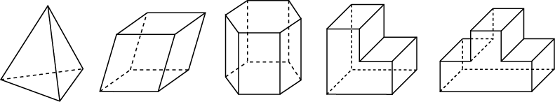
Многогранники
Многогранником называется тело, поверхность которого состоит из конечного числа многоугольников, называемых гранями многогранника. Стороны и вершины этих многоугольников называются соответственно ребрами и вершинами многогранника.
Отрезки, соединяющие вершины многогранника, не принадлежащие одной грани, называются диагоналями многогранника.
На рисунках приведены примеры многогранников
Notes:
В режиме слайдов формулировки появляются после кликанья мышкой

Slide 19
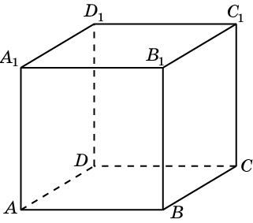
Кубом называется многогранник, поверхность которого состоит из шести квадратов.
Обычно куб изображается так, как показано на рисунке. А именно, рисуется квадрат ABB₁A₁, изображающий одну из граней куба, и равный ему квадрат DCC₁D₁, стороны которого параллельны соответствующим сторонам квадрата ABB₁A₁. Соответствующие вершины этих квадратов соединяются отрезками. Отрезки, изображающие невидимые ребра куба, проводятся пунктиром.
Notes:
В режиме слайдов формулировки появляются после кликанья мышкой

Slide 20
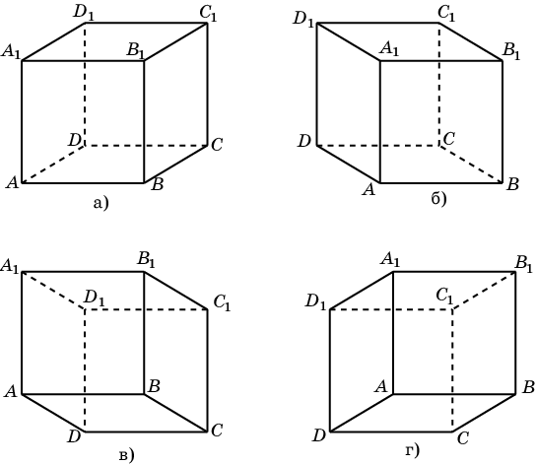
На рисунках показаны несколько изображений куба.
На рисунке мы смотрим на куб: а) сверху и справа; б) сверху и слева; в) снизу и справа; г) снизу и слева.
Notes:
В режиме слайдов формулировки появляются после кликанья мышкой

Slide 21
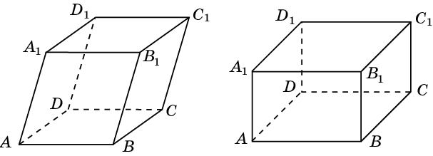
Параллелепипедом называется многогранник, поверхность которого состоит из шести параллелограммов.
Прямоугольным параллелепипедом называется параллелепипед, грани которого – прямоугольники.
Обычно параллелепипед изображается так, как показано на рисунке. А именно, рисуется параллелограмм ABB₁A₁, изображающий одну из граней параллелепипеда, и равный ему параллелограмм DCC₁D₁, стороны которого параллельны соответствующим сторонам параллелограмма ABB₁A₁. Соответствующие вершины этих параллелограммов соединяются отрезками. Отрезки, изображающие невидимые ребра куба, проводятся пунктиром. В случае прямоугольного параллелепипеда вместо параллелограммов, изображающих две грани, рисуются равные прямоугольники.
Notes:
В режиме слайдов формулировки появляются после кликанья мышкой

Slide 22
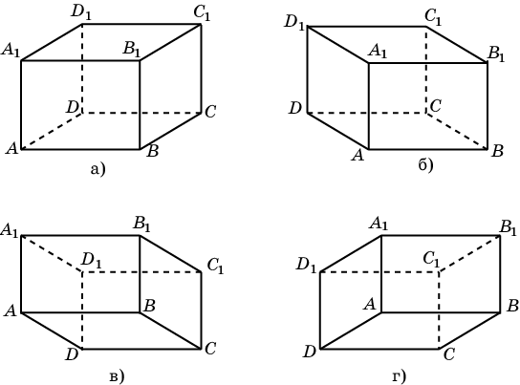
На рисунках показаны несколько изображений прямоугольного параллелепипеда.
На рисунке мы смотрим на параллелепипед: а) сверху и справа; б) сверху и слева; в) снизу и справа; г) снизу и слева.
Notes:
В режиме слайдов формулировки появляются после кликанья мышкой

Slide 23
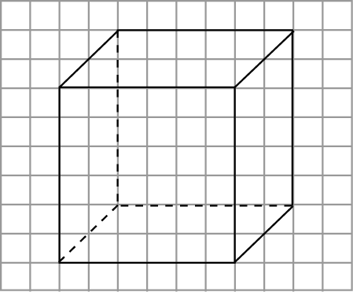
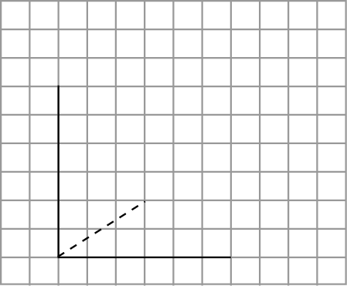
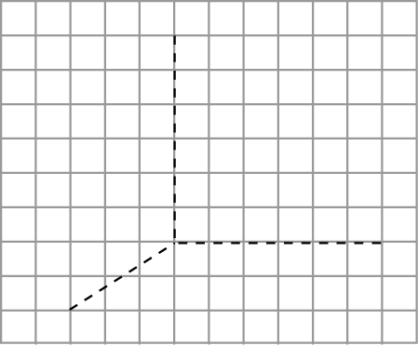
Упражнения
1. Изобразите куб на клетчатой бумаге, аналогично данному на рисунке.
2. На рисунке изображены три ребра куба. Изобразите весь куб.
Notes:
В режиме слайдов формулировки появляются после кликанья мышкой

Slide 24
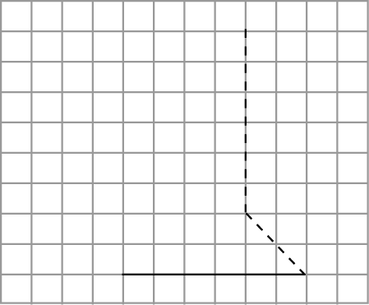
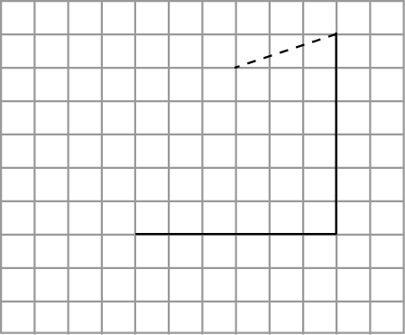
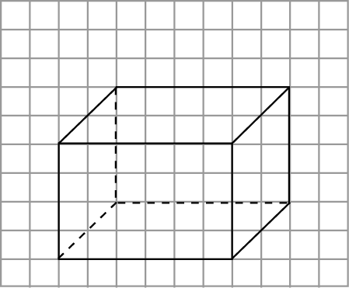
3. На рисунке изображены три ребра куба. Изобразите весь куб.
4. Изобразите прямоугольный параллелепипед на клетчатой бумаге,
аналогично данному на рисунке.
Notes:
В режиме слайдов формулировки появляются после кликанья мышкой

Slide 25
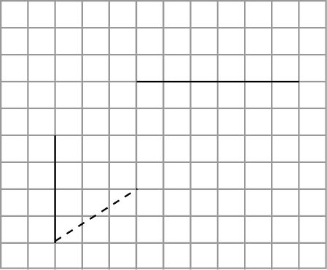



5. На рисунке изображены три ребра прямоугольного параллелепипеда. Изобразите весь параллелепипед.
Notes:
В режиме слайдов формулировки появляются после кликанья мышкой

Slide 26

Призмой называется многогранник, поверхность которого состоит из двух равных многоугольников, называемых основаниями призмы, и параллелограммов, имеющих общие стороны с каждым из оснований и называемых боковыми гранями призмы. Стороны боковых граней называются боковыми ребрами призмы.
Призма называется n-угольной, если ее основаниями являются n-угольники.
На рисунке изображена четырехугольная призма ABCDA₁B₁C₁D₁. Отрезки, изображающие невидимые ребра призмы, проводятся пунктиром.
Notes:
В режиме слайдов формулировки появляются после кликанья мышкой

Slide 27


Призма называется прямой, если её боковые грани – прямоугольники.
На рисунке изображена прямая треугольная призма, ABB₁A₁ – прямоугольник.
Прямая призма называется правильной, если её основания – правильные многоугольники.
На рисунке изображена правильная шестиугольная призма. Ее основания изображаются шестиугольниками, противоположные стороны которых равны и параллельны. Боковые грани ABB₁A₁ и DEE₁D₁ изображаются прямоугольниками.
Notes:
В режиме слайдов формулировки появляются после кликанья мышкой

Slide 28


1. На рисунках укажите призмы.
2. На рисунках укажите призмы.
Notes:
В режиме слайдов решение появляется после кликанья мышкой

Slide 29


3. Изобразите треугольную призму на клетчатой бумаге, аналогично данной на рисунке.
4. Изобразите правильную шестиугольную призму на клетчатой бумаге, аналогично данной на рисунке.
Notes:
В режиме слайдов формулировки появляются после кликанья мышкой

Slide 30




5. На рисунке изображены три ребра треугольной призмы. Изобразите всю призму.
6. На рисунке изображены четыре ребра шестиугольной призмы. Изобразите всю призму.
Notes:
В режиме слайдов формулировки появляются после кликанья мышкой

Slide 31

Пирамидой называется многогранник, поверхность которого состоит из многоугольника, называемого основанием пирамиды, и треугольников с общей вершиной, называемых боковыми гранями пирамиды. Стороны боковых граней называются боковыми ребрами пирамиды. Общая вершина боковых граней называется вершиной пирамиды
Пирамида называется n-угольной, если ее основанием является n-угольник.
На рисунке изображена четырехугольная пирамида. Четырехугольник ABCD – основание, S – вершина пирамиды.
Notes:
В режиме слайдов формулировки появляются после кликанья мышкой

Slide 32


Пирамида называется правильной, если её основание – правильный многоугольник и все боковые ребра равны.
На рисунках изображены правильная четырехугольная и правильная шестиугольная пирамиды. Их основания изображаются соответственно параллелограммом и шестиугольником, противоположные стороны которого равны и параллельны.
Notes:
В режиме слайдов формулировки появляются после кликанья мышкой

Slide 33


1. На рисунке укажите пирамиды.
2. На рисунке укажите пирамиды.
Notes:
В режиме слайдов решение появляется после кликанья мышкой

Slide 34


3. Изобразите правильную четырехугольную пирамиду на клетчатой бумаге, аналогично данной на рисунке.
4. Изобразите правильную шестиугольную пирамиду на клетчатой бумаге, аналогично данной на рисунке.
Notes:
В режиме слайдов формулировки появляются после кликанья мышкой

Slide 35




5. На рисунке изображены три ребра четырехугольной пирамиды. Изобразите всю пирамиду.
6. На рисунке изображены три ребра четырехугольной пирамиды. Изобразите всю пирамиду.
Notes:
В режиме слайдов решение появляется после кликанья мышкой

Slide 36
Вопросы
1. Существует ли призма, которая имеет: а) 4; б) 6; в) 12; г) 21 ребро?
2. Какой многоугольник лежит в основании призмы, которая имеет: а) 18 ребер; б) 24 вершины; в) 36 граней?
3. Существует ли пирамида, которая имеет: а) 10; б) 15; в) 22; г) 33 ребра?
4. Какой многоугольник лежит в основании пирамиды, которая имеет: а) 8 ребер; б) 22 вершины; в) 60 граней?
5. У многогранника шесть вершин и в каждой из них сходится четыре ребра. Сколько у него рёбер?
6. У многогранника двенадцать граней и все они пятиугольные. Сколько у него рёбер?
7. Существуют ли многогранники, отличные от куба, все грани которых – квадраты?
8. Существуют ли многогранники, отличные от параллелепипеда, все грани которых – параллелограммы?
Notes:
В режиме ответ появляется после кликанья мышкой

Slide 37


Выпуклые и невыпуклые многогранники
Фигура называется выпуклой, если вместе с любыми двумя своими точками она содержит и соединяющий их отрезок.
На рисунке приведены примеры выпуклого и невыпуклого многоугольников.
Многогранник называется выпуклым, если он является выпуклой фигурой.
Многогранники, которые мы до сих пор рассматривали (куб, параллелепипед, призма, пирамида и др.), были выпуклыми многогранниками.
На рисунке показаны примеры невыпуклых многогранников.
Notes:
В режиме слайдов формулировки появляются после кликанья мышкой

Slide 38


Упражнения
1. Среди многогранников, изображённых на рисунках укажите выпуклые многогранники.
2. Может ли гранью выпуклого многогранника быть невыпуклый многоугольник?
3. Могут ли всеми гранями невыпуклого многогранника быть выпуклые многоугольники? Приведите пример.
Notes:
В режиме слайдов формулировки появляются после кликанья мышкой

Slide 39


4. На клетчатой бумаге изображены основание и боковое ребро невыпуклой призмы (рисунок слева). Изобразите всю призму.
5. На клетчатой бумаге изображены основание и боковое ребро невыпуклой пирамиды (рисунок справа). Изобразите всю призму.
6*. Докажите, что пересечение (общая часть) двух выпуклых фигур является выпуклой фигурой.
7*. Всегда ли объединение двух выпуклых фигур является выпуклой фигурой. Приведите пример.
Notes:
В режиме слайдов формулировки появляются после кликанья мышкой

Slide 40

ПРАВИЛЬНЫЕ МНОГОГРАННИКИ
Правильные многогранники были известны еще в древней Греции. Пифагор и его ученики считали, что все состоит из атомов, имеющих форму правильных многогранников. В частности, атомы огня имеют форму тетраэдра (его гранями являются четыре правильных треугольника (рис. а); земли - гексаэдра (куб – многогранник, гранями которого являются шесть квадратов, рис. б); воздуха – октаэдра (его гранями являются восемь правильных треугольников, рис. в); воды – икосаэдра (его гранями являются двадцать правильных треугольников, рис. г); вся Вселенная, по мнению древних, имела форму додекаэдра (его гранями являются двенадцать правильных пятиугольников, рис. д).
Названия многогранников тоже имеют древнегреческое происхождение. В переводе с греческого: "Тетра" - четыре; "Гекса" - шесть; "Окто" - восемь; "Икоси" - двадцать, "Додека" - двенадцать. "Эдра" - грань.
Notes:
В режиме слайдов формулировки появляются после кликанья мышкой

Slide 41


Кубок Кеплера
Иоганн Кеплер (1571 – 1630) в одной из первых своих работ "Тайна мироздания" в 1596 году, используя правильные многогранники, вывел принцип, которому подчиняются формы и размеры орбит планет Солнечной системы. Геометрия Солнечной системы, по Кеплеру, заключалась в следующем: "Земля (имеется в виду орбита Земли) есть мера всех орбит. Вокруг нее опишем додекаэдр. Описанная вокруг додекаэдра сфера есть сфера Марса. Вокруг сферы Марса опишем тетраэдр. Описанная вокруг тетраэдра сфера есть сфера Юпитера. Вокруг сферы Юпитера опишем куб. Описанная вокруг куба сфера есть сфера Сатурна. В сферу Земли вложим икосаэдр. Вписанная в него сфера есть сфера Венеры. В сферу Венеры вложим октаэдр. Вписанная в него сфера есть сфера Меркурия". Такая модель Солнечной системы получила название "Космического кубка" Кеплера. Впоследствии, проведя более точные измерения, Кеплер пришел к выводу, что орбиты планет являются не окружностями, а эллипсами, при этом Солнце находится в одном из фокусов этих эллипсов. В этом состоит 1-ый закон Кеплера.

Slide 42

Выпуклый многогранник называется правильным, если его гранями являются равные правильные многоугольники и в каждой вершине сходится одинаковое число граней.

Slide 43

ТЕТРАЭДР
Наиболее простым правильным многогранником является треугольная пирамида, грани которой правильные треугольники. В каждой ее вершине сходится по три грани. Имея всего четыре грани, этот многогранник называется также тетраэдром, что в переводе с греческого языка означает четырехгранник.

Slide 44

На клетчатой бумаге изобразите тетраэдр, аналогично показанному на рисунке.
Notes:
В режиме слайдов ответ появляется после кликанья мышкой.

Slide 45

КУБ (ГЕКСАЭДР)
Многогранник, гранями которого являются квадраты и в каждой вершине сходится три грани называется кубом или гексаэдром.

Slide 46

На клетчатой бумаге изобразите куб, аналогично показанному на рисунке.
Notes:
В режиме слайдов ответ появляется после кликанья мышкой.

Slide 47

ОКТАЭДР
Многогранник, гранями которого являются правильные треугольники и в каждой вершине сходится четыре грани называется октаэдром.

Slide 48

На клетчатой бумаге изобразите октаэдр, аналогично показанному на рисунке.
Notes:
В режиме слайдов ответ появляется после кликанья мышкой.

Slide 49

ИКОСАЭДР
Многогранник, в каждой вершине которого сходится пять правильных треугольников называется икосаэдром.

Slide 50

На клетчатой бумаге изобразите икосаэдр, аналогично показанному на рисунке.
Notes:
В режиме слайдов ответ появляется после кликанья мышкой.

Slide 51

ДОДЕКАЭДР
Многогранник, гранями которого являются правильные пятиугольники и в каждой вершине сходится три грани называется додекаэдром.

Slide 52

На клетчатой бумаге изобразите додекаэдр, аналогично показанному на рисунке.
Notes:
В режиме слайдов ответ появляется после кликанья мышкой.

Slide 53

Сколько вершин (В), ребер (Р) и граней (Г) имеют:
а) тетраэдр;
б) куб;
в) октаэдр;
г) икосаэдр;
д) додекаэдр?
Notes:
В режиме слайдов ответ появляется после кликанья мышкой.

Slide 54


Почему гранями правильного многогранника не могут быть правильные шестиугольники?
Представьте многогранник - бипирамиду, сложенную из двух равных правильных тетраэдров совмещением каких-нибудь их граней. Будет ли он правильным многогранником?
Является ли пространственный крест правильным многогранником?
Notes:
В режиме слайдов ответ появляется после кликанья мышкой.

Slide 55
Вершинами какого многогранника являются центры граней куба?
Notes:
В режиме слайдов ответ появляется после кликанья мышкой.

Slide 56


Ответ: октаэдра.
Вершинами какого многогранника являются центры граней октаэдра?
Notes:
В режиме слайдов ответ появляется после кликанья мышкой.

Slide 57


Ответ: куба.
Вершинами какого многогранника являются центры граней тетраэдра?
Notes:
В режиме слайдов ответ появляется после кликанья мышкой.

Slide 58

Ответ: тетраэдра.
Вершинами какого многогранника являются середины ребер тетраэдра?
Notes:
В режиме слайдов ответ появляется после кликанья мышкой.

Slide 59


Ответ: октаэдра.
Вершинами какого многогранника являются центры граней икосаэдра?
Notes:
В режиме слайдов ответ появляется после кликанья мышкой.

Slide 60


Ответ: додекаэдра.
Вершинами какого многогранника являются центры граней додекаэдра?
Notes:
В режиме слайдов ответ появляется после кликанья мышкой.

Slide 61


Ответ: икосаэдра.
(*) Куб повернут вокруг диагонали на угол 60^{о}. Что является общей частью исходного куба и повернутого?
Notes:
В режиме слайдов ответ появляется после кликанья мышкой.

Slide 62


Ответ. Общей частью двух кубов на левом рисунке является правильная 6-угольная бипирамида.
(*) Куб повернут вокруг прямой, проходящей через середины противолежащих ребер, на угол 90^{о}. Что является общей частью исходного куба и повернутого?
Notes:
В режиме слайдов ответ появляется после кликанья мышкой.

Slide 63


Ответ. Общей частью является многогранник, составленный из двух правильных 4-угольных пирамид, поставленных на две противолежащие грани правильной 4-угольной призмы.
Тетраэдр повернут вокруг прямой, проходящей через середины противолежащих ребер, на угол 90^{о}. Что является общей частью исходного тетраэдра и повернутого?
Notes:
В режиме слайдов ответ появляется после кликанья мышкой.

Slide 64



Ответ. Общей частью двух тетраэдров на левом рисунке является октаэдр.
Сколько тетраэдров изображено на рисунке? Что является их общей частью?
Notes:
В режиме слайдов ответ появляется после кликанья мышкой.

Slide 65


На рисунке изображено пять тетраэдров. Их общей частью является икосаэдр.
Notes:
В режиме слайдов ответ появляется после кликанья мышкой.

Slide 66




Многие формы многогранников придумал не сам человек, а их создала природа в виде кристаллов. Кристаллы поваренной соли имеют форму куба, кристаллы льда и горного хрусталя (кварца) напоминают от­точенный с двух сторон карандаш, т. е. имеют форму шестиугольной приз­мы, на основания которой поставлены шестиугольные пирамиды.
Алмаз чаще всего встречается в виде октаэдра. Исландский шпат, который раздваивает изображение, имеет форму косого параллелепипеда.
Notes:
В режиме слайдов ответ появляется после кликанья мышкой.

Slide 67


5. ПОЛУПРАВИЛЬНЫЕ МНОГОГРАННИКИ
Выпуклый многогранник называется полуправильным, если его гранями являются правильные многоугольники, возможно, с разным числом сторон, и все многогранные углы равны, причем один из них в другой можно перевести движением самого многогранника.
К полуправильным многогранникам относятся правильные n-угольные призмы, все ребра которых равны, и, так называемые, антипризмы с равными ребрами. На рисунке изображены правильная пятиугольная призма и пятиугольная антипризма.

Slide 68

ТЕЛА АРХИМЕДА
Кроме этих двух бесконечных серий полуправильных многогранников, имеется еще 13 полуправильных многогранников, которые впервые открыл и описал Архимед (287 – 212 гг. до н. э.) - это тела Архимеда.
Областью интересов Архимеда была не только математика, но и физика, оптика, астрономия и др. Он был изобретателем многих машин и механизмов, дошедших до наших дней.С помощью изобретенного им метода исчерпывания он вычислил длину окружности и получил приближения числа π,
Он вычислил площадь круга, объем и площадь поверхности шара и мн. др.
Цилиндр с вписанным в него шаром изображены на его надгробном камне в Сиракузах.

Slide 69

Усеченный тетраэдр
Самые простые из тел Архимеда получаются из правильных многогранников операцией "усечения", состоящей в отсечении плоскостями углов многогранника. Какую часть ребер нужно отсекать плоскостями от вершин тетраэдра, чтобы полученный многогранник был полуправильным, называемым усеченный тетраэдр?
Из каких граней состоит усеченный тетраэдр? Сколько у него вершин (В), ребер (Р) и граней (Г)?

Slide 70


Усеченный куб
Какую часть ребер нужно отсекать плоскостями от вершин куба, чтобы полученный многогранник был полуправильным, называемым усеченный куб?
Из каких граней состоит усеченный куб? Сколько у него вершин (В), ребер (Р) и граней (Г)?

Slide 71


Усеченный октаэдр
Какую часть ребер нужно отсекать плоскостями от вершин октаэдра, чтобы полученный многогранник был полуправильным, называемым усеченный октаэдр?
Из каких граней состоит усеченный октаэдр? Сколько у него вершин (В), ребер (Р) и граней (Г)?

Slide 72

Усеченный икосаэдр
Какую часть ребер нужно отсекать плоскостями от вершин икосаэдра, чтобы полученный многогранник был полуправильным, называемым усеченный икосаэдр? Обратите внимание на то, что поверхность футбольного мяча изготавливают в форме поверхности усеченного икосаэдра.
Из каких граней состоит усеченный октаэдр? Сколько у него вершин (В), ребер (Р) и граней (Г)?

Slide 73

Усеченный додекаэдр
Какую часть ребер нужно отсекать плоскостями от вершин додекаэдра, чтобы полученный многогранник был полуправильным, называемым усеченный додекаэдр?
Из каких граней состоит усеченный додекаэдр? Сколько у него вершин (В), ребер (Р) и граней (Г)?

Slide 74

Кубооктаэдр
Для того чтобы получить еще один полуправильный многогранник, проведем в кубе отсекающие плоскости через середины ребер, выходящих из одной вершины. В результате получим полуправильный многогранник, который называется кубооктаэдр. Его поверхность состоит из граней куба и октаэдра.
Из каких граней состоит кубооктаэдр? Сколько у него вершин (В), ребер (Р) и граней (Г)?
Ребро куба равно 1. Найдите ребро полученного из него кубооктаэдра.

Slide 75

Икосододекаэдр
Аналогично, если в икосаэдре отсекающие плоскости провести через середины ребер, выходящих из одной вершины, то получим многогранник, который называется икосододекаэдр. Его поверхность состоит из граней икосаэдра и додекаэдра.
Из каких граней состоит икосододекаэдр? Сколько у него вершин (В), ребер (Р) и граней (Г)?
Ребро додекаэдра равно 1. Найдите ребро полученного из него икосододекаэдра.

Slide 76

Усеченный кубооктаэдр
Полуправильный многогранник, изображенный на рисунке называют усеченный кубооктаэдр, хотя он и не получается усечением кубооктаэдра. Его поверхность состоит из правильных восьмиугольников, шестиугольников и квадратов.
Из каких граней состоит усеченный кубооктаэдр? Сколько у него вершин (В), ребер (Р) и граней (Г)?

Slide 77

Усеченный икосододекаэдр
Полуправильный многогранник, изображенный на рисунке называют усеченный икосододекаэдр, хотя он и не получаются усечением икосододекаэдра. Его поверхность состоит из правильных десятиугольников, шестиугольников и квадратов.
Из каких граней состоит усеченный икосододекаэдр? Сколько у него вершин (В), ребер (Р) и граней (Г)?

Slide 78

Ромбокубооктаэдр
На рисунке изображен многогранник, называемый ромбокубооктаэдр. Его поверхность состоит из граней куба и октаэдра, к которым добавлены еще 12 квадратов.
Из каких граней состоит ромбокубооктаэдр? Сколько у него вершин (В), ребер (Р) и граней (Г)?

Slide 79

Ромбоикосододекаэдр
На рисунке изображен многогранник, называемый ромбоикосододекаэдр. Его поверхность состоит из граней икосаэдра, додекаэдра и еще 30 квадратов.
Из каких граней состоит ромбоикосододекаэдр? Сколько у него вершин (В), ребер (Р) и граней (Г)?

Slide 80

Курносый куб
На рисунке изображен многогранник, называемый курносый (иногда называют плосконосый) куб. Его поверхность состоит из граней куба, окруженных правильными треугольниками.
Из каких граней состоит курносый куб? Сколько у него вершин (В), ребер (Р) и граней (Г)?

Slide 81

Курносый додекаэдр
Последний многогранник Архимеда называется курносый (плосконосый) додекаэдр. Его поверхность состоит из граней додекаэдра, окруженных правильными треугольниками.
Из каких граней состоит курносый додекаэдр? Сколько у него вершин (В), ребер (Р) и граней (Г)?

Slide 82

Развёртки многогранников
Если поверхность многогранника разрезать по некоторым ребрам и развернуть ее на плоскость так, чтобы все многоугольники, входящие в эту поверхность, лежали в данной плоскости, то полученная фигура на плоскости называется разверткой многогранника. Например, на рисунке изображены развертки куба и треугольной пирамиды.

Slide 83

Для изготовления модели многогранника из плотной бумаги, картона или другого материала достаточно изготовить его развертку и затем склеить соответствующие ребра. Для удобства склейки развертку многогранника изготавливают с клапанами, по которым и производится склейка.

Slide 84

Конструктор
Другим способом моделирования многогранников является изготовление моделей многогранников с помощью конструктора, состоящего из многоугольников, сделанных из плотного материала с отгибающимися клапанами и резиновых колечек - основной крепежной детали конструктора. Подбирая соответствующим образом многоугольники в качестве граней многогранника и скрепляя их резиновыми колечками, можно получать модели различных многогранников.

Slide 85


Упражнения
Какие из фигур, изображенных на рисунке являются развёртками тетраэдра?
Укажите развёртки куба.
Notes:
В режиме ответ появляется после кликанья мышкой

Slide 86


Укажите фигуры, которые являются развёртками призм.
4. Укажите фигуры, которые являются развёртками пирамид.
Notes:
В режиме ответ появляется после кликанья мышкой

Slide 87

На рисунке укажите развёртки октаэдра.
Notes:
В режиме ответ появляется после кликанья мышкой

Slide 88


Укажите номер многогранника, развёртка которого изображена на рисунке.

Slide 89


Укажите номер многогранника, развёртка которого изображена на рисунке.

Slide 90


Укажите номер многогранника, развёртка которого изображена на рисунке.

Slide 91
Моделирование многогранников в программе GeoGebra
Программа GeoGebra это свободно распространяемая программа, которую можно скачать с официального сайта http://geogebra.org.
Она позволяет получать изображения плоских и пространственных фигур, проводить дополнительные построения, создавать анимацию рисунков.
Кроме того, эта программа позволяет ставить геометрические опыты, проводить эксперименты, иллюстрировать формулы и теоремы, устанавливать зависимости между геометрическими величинами и мн. др.
Здесь мы рассмотрим возможности GeoGebra для моделирования многогранников.
Полученные модели можно поворачивать, смотреть на них с разных сторон.

Slide 92


Инструмент «Куб» позволяет получать модель куба. Для этого нужно указать левой кнопкой мыши две точки (вершины куба). На рисунке показан пример такого куба.
Инструмент «Тетраэдр» позволяет получать изображения правильного тетраэдра. Для этого нужно указать левой кнопкой мыши две точки (вершины тетраэдра). На рисунке показан пример такого тетраэдра.

Slide 93


Призма
Инструмент «Призма» позволяет построить модель призмы. На рисунке показана правильная шестиугольная призма. Для её построения сначала нужно построить правильный шестиугольник (основание призмы). Для этого нажмём левой кнопкой мыши на окошко с надписью «Вид» и выберем строчку с надписью «Полотно». Получим разделение рабочего окна на две части для плоских фигур (левая часть) и пространственных фигур (правая часть). В левой части построим правильный шестиугольник, как это делалось на плоскости. При этом правильный шестиугольник появится и в правой части окна. Закроем левое окно, нажав левой кнопкой мыши на крестик в правом верхнем углу.
Выбрав инструмент «Призма», нажмем левой кнопкой мыши сначала на построенный правильный шестиугольник, а затем на какую-нибудь точку оси аппликат. Получим правильную шестиугольную призму.

Slide 94

Инструмент «Пирамида» позволяет строить модель пирамиды. Для этого нужно сначала построить или указать многоугольник (основание пирамиды), а затем указать её вершину. На рисунке показана четырёхугольная пирамида.

Slide 95

Инструмент «Октаэдр» позволяет получить модель октаэдра. Для этого нужно выбрать две точки (вершины октаэдра), например, A и B. В строке «Ввод» написать «Октаэдр[A, B] и нажать «Enter». На рисунке показан пример такого октаэдра.

Slide 96

Инструмент «Икосаэдр» позволяет получить модель икосаэдра. Для этого нужно выбрать две точки (вершины икосаэдра), например, A и B. В строке «Ввод» написать «Икосаэдр[A, B] и нажать «Enter». На рисунке показан пример такого икосаэдра.

Slide 97

Инструмент «Додекаэдр» позволяет получить модель додекаэдра. Для этого нужно выбрать две точки (вершины додекаэдра), например, A и B. В строке «Ввод» написать «Додекаэдр[A, B] и нажать «Enter». На рисунке показан пример такого додекаэдра.

Slide 98
На рисунках показаны некоторые полуправильные многогранники, полученные с помощью программы GeoGebra.

Slide 99
На рисунках показаны более сложные многогранники, полученные с помощью программы GeoGebra.

Slide 100

Контактная
информация
Издательство «Мнемозина»:
105043, Москва, ул. 6-я Парковая, д. 29 Б
Тел.: 8 (499) 367–67–81
E-mail: ioc@mnemozina.ru
Сайт: mnemozina.ru
Интернет-магазин: shop.mnemozina.ru
Торговый дом:
E-mail: td@mnemozina.ru
Тел.: 8 (495) 644–20–26
Электронные формы учебников и пособий представлены на сайте
«Школа в кармане»:
http://pocketschool.ru

